Slide 1

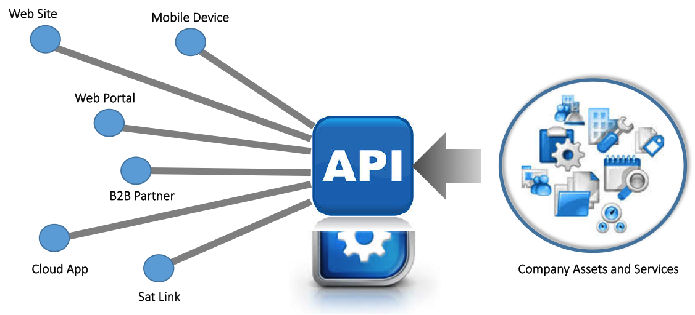
Que es una API

Slide 2
Métodos/Verbos HTTP
Post
Para operaciones de creación.
Get
Para operaciones de consulta
Put
Para operaciones de reemplazo
Delete
Patch
Para operaciones de actualización.
Para operaciones de borrado.

Slide 3
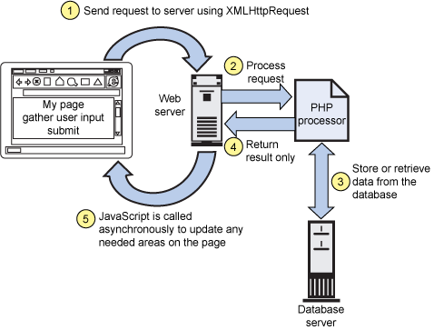
Ajax
Con Ajax, se hace posible realizar peticiones al servidor y obtener respuesta de este en segundo plano (sin necesidad de recargar la página web completa).

Slide 4
Como uso AJAX?
Nativo de JS:
function CargarXMLDoc() {
var xhttp = new XMLHttpRequest();
xhttp.onreadystatechange = function() {
if (this.readyState == 4 && this.status == 200) {
document.getElementById("demo").innerHTML =
this.responseText;
}
};
xhttp.open("GET", "xmlhttp_info.txt", true);
xhttp.send();
}
XMLHttpRequest()
Crea un objeto
open(method, url, async, user, psw):
Especifica los datos de conexión.
send(): envía la petición al server.
Onreadystatechange
readyState
status
responseText
Notes:
XMLHttpRequest: https://www.w3schools.com/xml/xml_http.asp
Ver demo en: J:\OneDriveRomer_C\OneDrive\CoderHouse\Programaciòn Web 3645\Clase 15 y 16\Demos\TestServicioWeb.html

Slide 5
Como uso AJAX?
Con Jquery
$.ajax({name:value, name:value, ... })
$.get(URL,data,function(data,status,xhr),dataType)
$(selector).post(URL,data,function(data,status,xhr),dataType)
Notes:
https://www.w3schools.com/jquery/ajax_ajax.asp
https://www.w3schools.com/jquery/ajax_get.asp
https://www.w3schools.com/jquery/ajax_post.asp
Complear solo visualizando: https://www.w3schools.com/jquery/jquery_ref_ajax.asp
Avanzado, ampliando diferente origin: https://www.sitepoint.com/jsonp-examples/

Slide 6
Ejercicio 1
De la API: https://openlibra.com/es/page/public-api:
Listar las categorías
Listar Sub-Catgorias.

Slide 7
Buscador
Por Categoría
Por Id
Por Autor
Id: 4543
Titulo: dsjfdshfdfjhdkjfhkjhdkjfhskjhdk
Id: 4544
Titulo: dsjfdshfdfjhdkjfhkjhdkjfhskjhdk
Id: 4544
Titulo: dsjfdshfdfjhdkjfhkjhdkjfhskjhdk

Slide 8
Ejercicio 2
Desarrollar un visor de libros:
Superando a «https://openlibra.com/es»

Slide 9
Ejercicio 3
Al ejercicio de Alumnos:
Obtenerlos de una API
Guardar los cambios mediante el API

